Slide 1
Curso Direito à Memória e à Verdade
Módulo II Unidade I Aula 2 - João Goulart
Objetivo da aula
Apresentar o contexto da crise da sucessão após a renúncia de Jânio Quadros e as dificuldades políticas e econômicas durante a gestão do Presidente Goulart.

Slide 2

Curso Direito à Memória e à Verdade
Módulo II Unidade I Aula 2 - João Goulart
Antes de falarmos do presidente João Goulart vamos entender o que aconteceu com seu antecessor Jânio Quadros.
Jânio Quadros renunciou poucos meses depois de ter sido eleito em 1961, desencadeando uma grave crise. Na passagem de seu governo, desentendeu-se com seu partido, União Democrática Nacional –UDN
por estabelecer uma política exterior de aproximação com a Cuba de Fidel Castro e
pelo fato de conceder ao guerrilheiro Che Guevara
a Ordem do Cruzeiro do Sul, a mais alta condecoração
Brasileira conferida a estrangeiros.
No plano interno, negou-se a implementar políticas de estabilização econômica propostas pelo Fundo Monetário Internacional - FMI e
reclamava das travas do Congresso.
Jânio da Silva Quadros

Slide 3
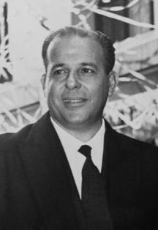
Curso Direito à Memória e à Verdade
Módulo II Unidade I Aula 2 - João Goulart
A lei eleitoral em 1961 permitia que o eleitor votasse em candidatos diferentes. Jânio ganhou a presidência, mas João Goulart, candidato da oposição foi eleito como vice.
Foto: Arquivo Nacional
Presidente João Goulart

Slide 4
Curso Direito à Memória e à Verdade
Módulo II Unidade I Aula 2 - João Goulart
Mas não foi fácil para João Goulart assumir a presidência.
João Goulart encontrava- -se na China Comunista. Três ministros militares o vetaram para assumir a presidência, justificando que ele infiltrava “agentes do comunismo internacional” e pretendia transformar as forças armadas em “milícias comunistas”.
O veto estimulou a criação do movimento pela “legalidade”. Os militares legalistas sob o apoio do governador Leonel Brizola derrotaram o veto dos ministros.
Os ministros encontraram uma saída, Goulart assumir, mas com poderes reduzidos. Quando Goulart assumiu a presidência, promoveu a reconquista dos plenos poderes presidenciais.

Slide 5
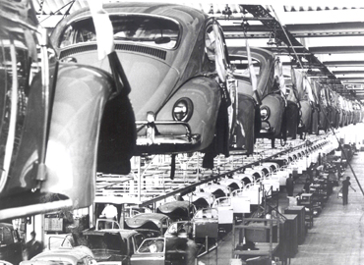
Curso Direito à Memória e à Verdade
Módulo II Unidade I Aula 2 - João Goulart
A Crise Econômica Brasileira e o Nacionalismo Radical
O Produto Interno Bruto - PIB brasileiro crescia 6% ao ano desde 1940, algo que poucos países do Terceiro Mundo podiam igualar.
A campanha pela industrialização
parecia motivar o Brasil. Porém,
as condições para a “decolagem”
eram lamentáveis.
O Brasil era tecnologicamente dependente, a própria produção de energia elétrica não atendia à demanda das capitais.
Fábrica Volkswagen - Década de 60

Slide 6

Curso Direito à Memória e à Verdade
Módulo II Unidade I Aula 2 - João Goulart
As estradas somavam aproximadamente 1.000 quilômetros para um país continental.
A educação pública era extremamente deficiente, o que gerava grandes desigualdades. As melhores escolas secundárias eram privadas
e seus alunos levavam enorme vantagem nos exames de admissão às universidades federais gratuitas.
Foto; ekobar.wordpress.com/arquivo-de-noticias-03/
Estrada em Clevelândia/PR Década de 60
Havia grandes extensões de terras sem uso, pertencentes a proprietários privados ou a órgãos governamentais. Próximo a essas terras, havia milhões de lavradores na miséria por falta de terra onde pudessem ganhar a vida.
Observando esta panorama da década de 60 parece que estamos falando do presente, não é mesmo?

Slide 7
Curso Direito à Memória e à Verdade
Módulo II Unidade I Aula 2 - João Goulart
Os dois principais problemas da política econômica eram:
O déficit na balança de pagamentos e a inflação. No início da década de 60, a receita das exportações dependia de um único produto, o café, cujo preço no mercado internacional era muito variável. Precisava-se importar bens de capital para industrializar, petróleo para movimentar veículos, matérias-primas como cobre e fosfatos.
1
A saída de capitais era um elemento negativo, principalmente via remessas de lucros, pagamento de empréstimos e repartição de capitais. Somadas as contas estrangeiras, verificou-se que o Brasil direcionava seus ganhos de exportação para pagar a dívida externa.
2

Slide 8
Curso Direito à Memória e à Verdade
Módulo II Unidade I Aula 2 - João Goulart
As opções para esses problemas eram duas:
cortar as importações, sacrificando a indústria e os transportes ou
podia-se suspender o pagamento dos empréstimos e proibir as remessas de lucros sobre investimentos estrangeiros.
Qual você entende que seria a melhor opção
para o Brasil?

Slide 9
Curso Direito à Memória e à Verdade
Módulo II Unidade I Aula 2 - João Goulart
Qualquer medida espantaria os investidores e credores estrangeiros, colocando o Brasil nas listas negras do sistema financeiro internacional. O desafio era elaborar um plano econômico de acordo com as regras do capitalismo internacional.
Mas por que não estava funcionando?
Quando Goulart assumiu o governo os credores internacionais continuavam descrentes por conta de sua orientação esquerdista, o que significava um alto risco aos olhos dos banqueiros internacionais.

Slide 10

Curso Direito à Memória e à Verdade
Módulo II Unidade I Aula 2 - João Goulart
A inflação em 1960 escandalizava o país quando chegou a 39,5 por cento.
Em fins de 1962, os problemas econômicos
tornaram-se insuportáveis. San Thiago Dantas
e Celso Furtado, foram convocados para elaborarem um programa de estabilização. O plano teve a aprovação tanto do FMI como do presidente John Kennedy. Mas os credores foram muito exigentes: cada empréstimo ao Brasil dependeria dos progressos demonstrados na implementação do programa de estabilização.

Slide 11
Curso Direito à Memória e à Verdade
Módulo II Unidade I Aula 2 - João Goulart
Em que consistia o Plano Dantas-Furtado?
Desvalorização do cruzeiro, causando a elevação do custo da importação do petróleo e trigo, e que elevaria o custo do pão e das passagens de ônibus – itens básicos no orçamento do trabalhador.
Contenção dos aumentos salariais.
Redução dos gastos do setor público através da demissão de empregados.

Slide 12
Curso Direito à Memória e à Verdade
Módulo II Unidade I Aula 2 - João Goulart
Estas medidas impopulares e de resultados incertos, obrigaram Goulart a engavetar o plano. Na metade de 1963, concluiu que seus custos eram altos demais, e adotou a estratégia do nacionalismo radical.
Esta estratégia identificava o setor externo da economia como responsável das graves dificuldades do país, onde a maior parte dos investidores ingressava no Brasil apenas para conquistar o poder monopolista do mercado e em seguida enviar os lucros para suas matrizes lá fora.
A solução? Um controle rigoroso das empresas estrangeiras. Assim, em 1962 o Congresso aprovou uma lei mais severa de remessa de lucros.

Slide 13






Curso Direito à Memória e à Verdade
Módulo II Unidade I Aula 2 - João Goulart
Os nacionalistas culpavam os EUA, o FMI e o Banco Mundial - BM de manter os países em desenvolvimento em subordinação econômica. O BM e o FMI suspenderam todos os empréstimos ao Brasil por discordar das políticas do governo.
O governo considerava inadequadas para a economia as políticas sugeridas pela banca internacional por ser um obstáculo ao processo de industrialização.

Slide 14


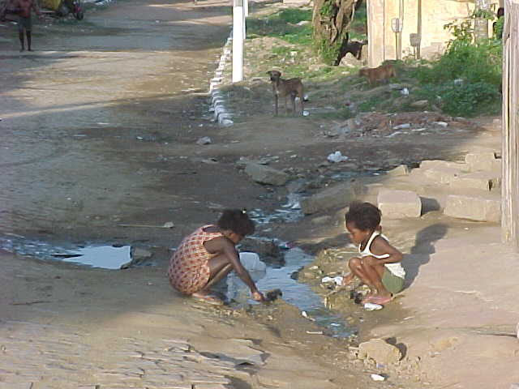

Curso Direito à Memória e à Verdade
Módulo II Unidade I Aula 2 - João Goulart
O plano original revoltou os sindicatos. Por isso, a partir de meados de 1963, Goulart passou a promover
um conjunto de “reformas de base”,
que incluíam reforma agrária, educação,
impostos e habitação, as quais deviam
ser aprovadas no Congresso Nacional.
Estas medidas radicais deveriam resolver o problema do balanço de pagamentos e da inflação, sintomas mais imediatos da crise econômica.

Slide 15
Curso Direito à Memória e à Verdade
Módulo II Unidade I Aula 2 - João Goulart
Chegamos ao final desta aula.
Guarde na memória!
A renúncia do Presidente Jânio Quadros desencadeou certa tensão no meio político em relação a quem o sucederia, porém o vice João Goulart assumira o posto ao final.
Goulart então se deparou com a crise econômica causada pelos empréstimos do FMI e pelas importações que implicavam altos índices inflacionários e saldos negativos.
Depois de tentativas frustradas de se estabilizar a economia, Goulart passa a usar o método de nacionalismo radical, que culpava os EUA, suas instituições financeiras, e empresas estrangeiras pela situação brasileira.

